Slide 1
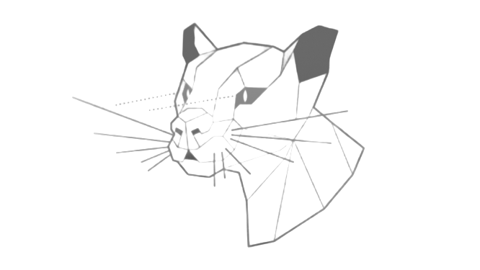
Peta RObot
‘’Aklınızdakileri hayata geçirecek kadar yüreğiniz yoksa,
ömrünüz cesaretli insanların dedikodusunu yapmakla geçer.’’

Slide 2
Nedir Bu ‘’PETA ROBOT’’ ?
Peta Robot; uzayın derinliklerindeki gök cisimlerinin üzerine inip bu gök cisimlerini inceleyen, bunlarla alakalı Dünya’ya bilgi gönderebilen bir uzay aracıdır.
Diğer araçlardan farklı olarak hidrojen kullanarak kendi enerjisini üretmesi, güneşe gerek kalmadan çalışabilmesini sağlamaktadır.

Slide 3
NEDEN ‘’PETA ROBOT’’?
Peta Robot; gerek enerji üretimi, gerek boyutları, gerek ısı kalkanları sayesinde diğer araçlara göre gök cisimleri üzerinde daha rahat bir şekilde araştırma yapabilir, araştırma süresini uzatabilir ya da acil bir durumda kendini koruyarak savunabilir.
Diğer araçlarla maliyeti karşılaştırıldığında Peta Robot, ucuz ve kaliteli olması sayesiyle bu araçtan birkaç tane üretilip, farklı gök cisimlerine gönderilip uzun süren araştırmaların süresi kısaltılabilir.

